Slide 1

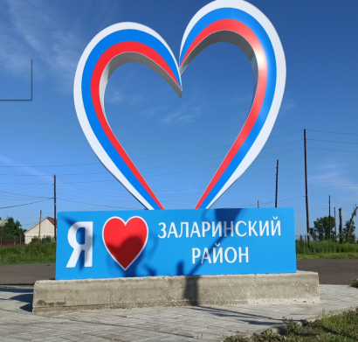

Реализация государственной программы «Комплексное развитие сельских территорий»
в муниципальном образовании
«Заларинский район»

Slide 2
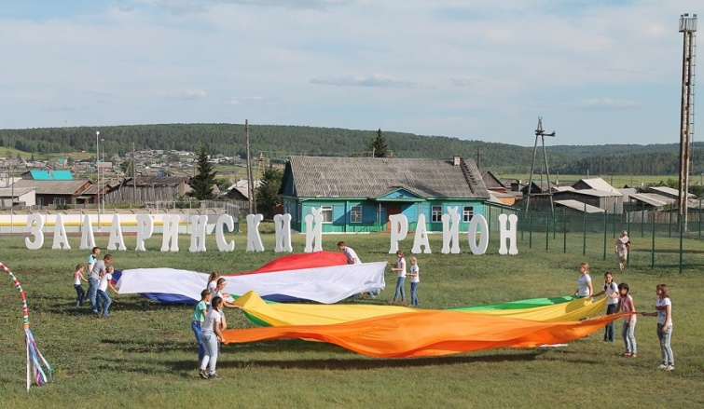
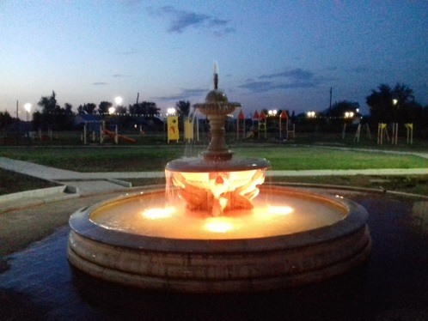
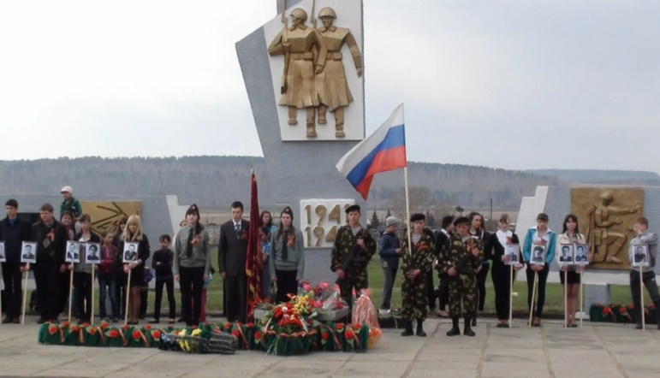
В целях улучшения качества жизни жителей сельских территорий, сохранения доли населения в общей численности, Заларинский район активно участвует в государственных программах и проектах.
Одной из государственных программ, направленных на развитие сельских поселений является «Комплексное развитие сельских территорий».
В рамках реализации программы осуществляется развитие жилищного строительства на сельских территориях, повышение уровня благоустройства домовладений (водопроводы), создаются, ремонтируются объекты социальной и культурной сферы, центры культурного развития, обустраиваются зоны отдыха, спортивные и детские игровые площадки, осуществляется организация пешеходных коммуникаций.

Slide 3

ЦЕЛЬЮ ГОСУДАРСТВЕННОЙ ПРОГРАММЫ
является повышение качества жизни сельского населения за счет создания комфортных условий проживания и жизнедеятельности на сельской территории путем:
удовлетворение потребностей сельского населения в благоустроенном жилье;
повышение уровня комплексного обустройства сельских населенных пунктов объектами социальной инженерной инфраструктуры;
активизация граждан, проживающих в сельской местности, в реализации общественно значимых объектов.

Slide 4
МЕРОПРИЯТИЯ ГОСУДАРСТВЕННОЙ ПРОГРАММЫ
Современный облик сельских территорий
(Учреждения культурно-досугового типа, ФАПы, плоскостные спортивные сооружения и прочее)
Благоустройство сельских территорий
Развитие жилищного строительства на сельских территориях
Развитие транспортной инфраструктуры на сельских территориях
Реализация проектов комплексного обустройства площадок под компактную жилищную застройку

Slide 5
По направлению современный облик сельских территорий в Заларинском районе реализовано два проекта, третий находится в стадии выполнения.
Реализуемые проекты развития
сельских территорий в Заларинском районе
Комплексное развитие сельской агломерации Заларинского, Бабагайского, Веренского, Моисеевского, Бажирского, Мойганского и Холмогойского МО
Комплексное развитие муниципального образования «Заларинский район» Иркутской области
Комплексное развитие муниципального образования «Заларинский район»
2020 - 2021 гг.
2021 – 2022 гг.
2022 – 2024 гг.
141,8 млн. руб.
494,5 млн. руб.
1 522,5 млн. руб.

Slide 6
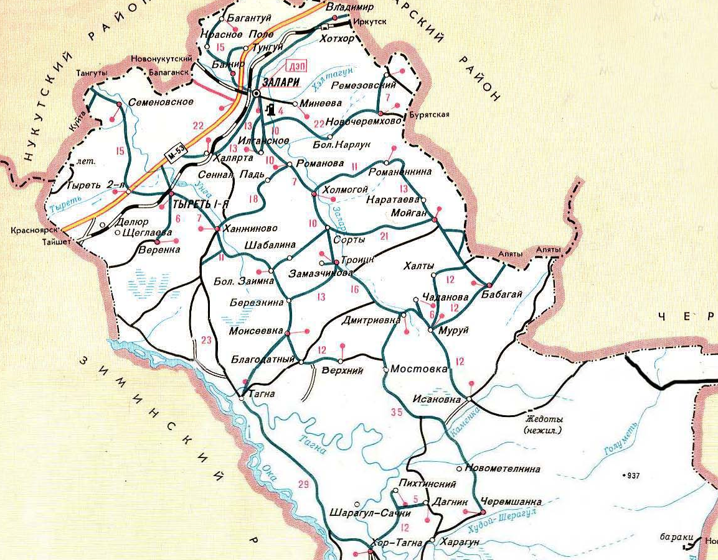






По направлению современный облик сельских территорий в Заларинском районе реализовано два проекта, третий находится в стадии выполнения.
В 2020 – 2021 гг. в рамках программы был реализован проект на сумму 141,8 млн. руб.
(в т. ч. за счет средств федерального бюджета – 107,1 млн. руб.; областного бюджета – 28,5 млн. руб.; местного бюджета – 4,3 млн. руб. и внебюджетных источников - 1,9 млн. руб.)
Реализовано
8 мероприятий:
- построено 4 МФП
- построено 3 Дома
культуры
- 1 водопровод

Slide 7
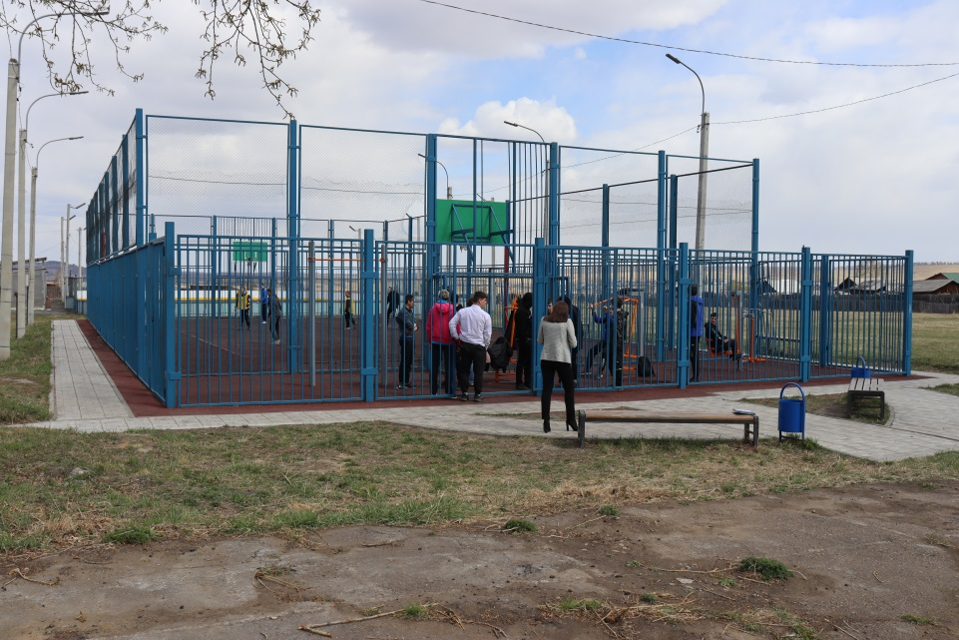
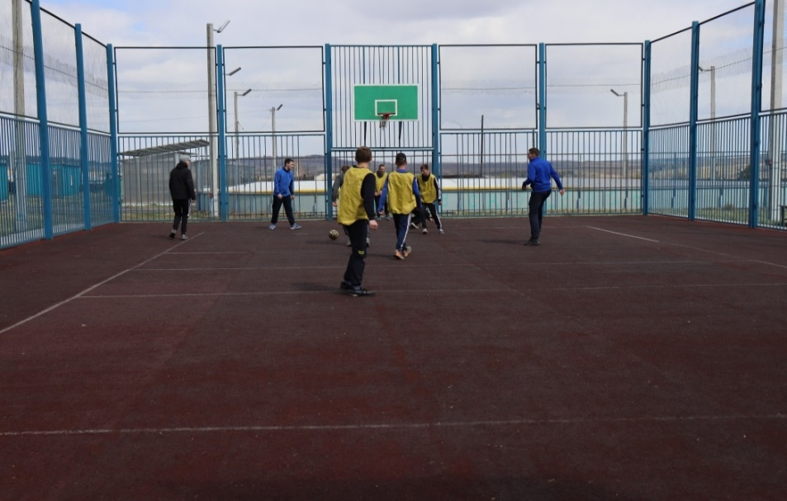
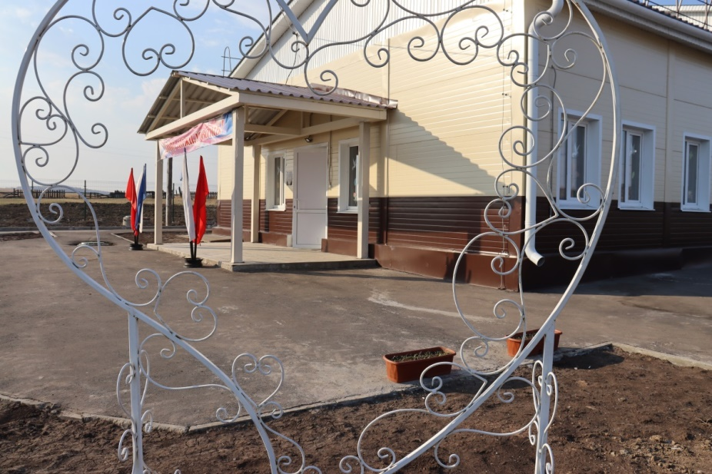
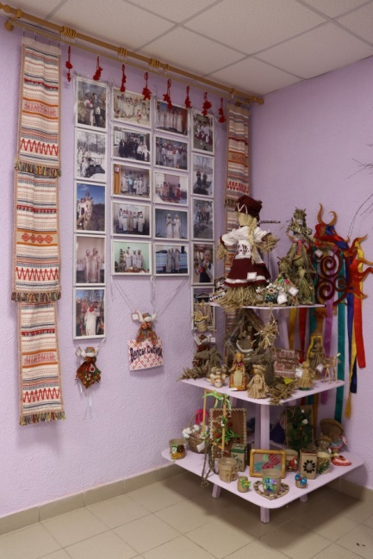
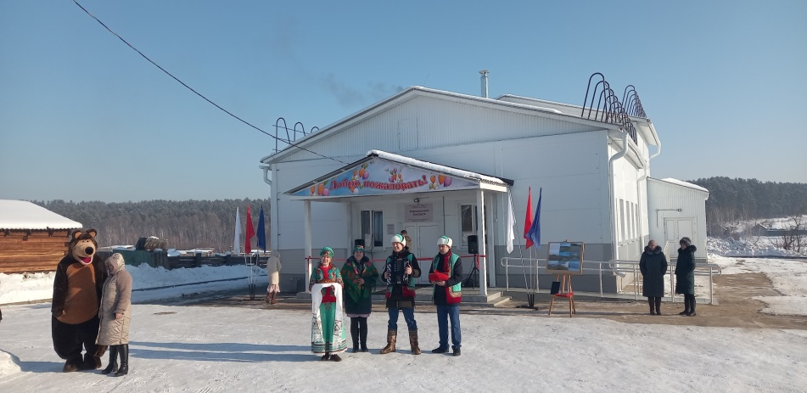
Осуществлено строительство четырех спортивных многофункциональных площадок
(в п. Залари, с. Веренка, с. Бабагай и д. Тагна)
Трех домов культуры:
(в д. Романенкина, д. Романова и с. Красное Поле)

Slide 8
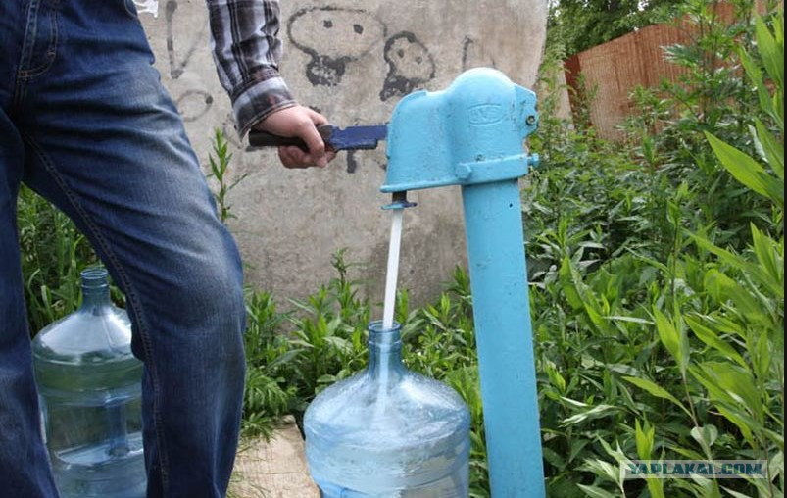
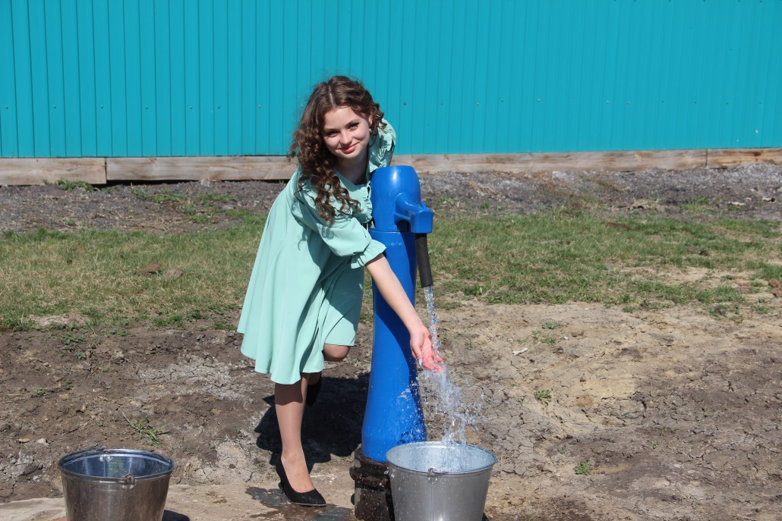
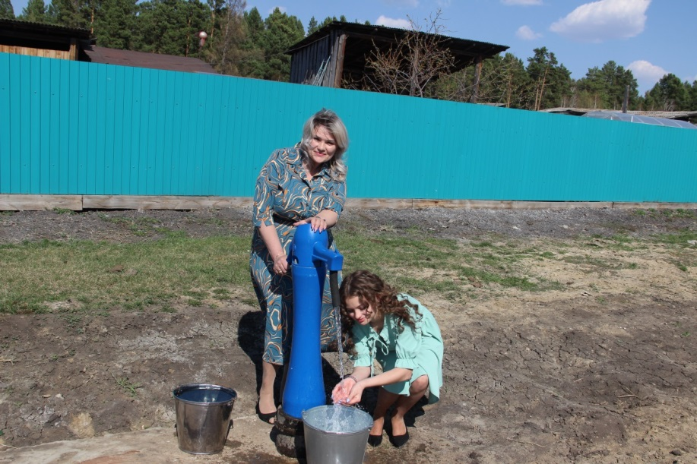
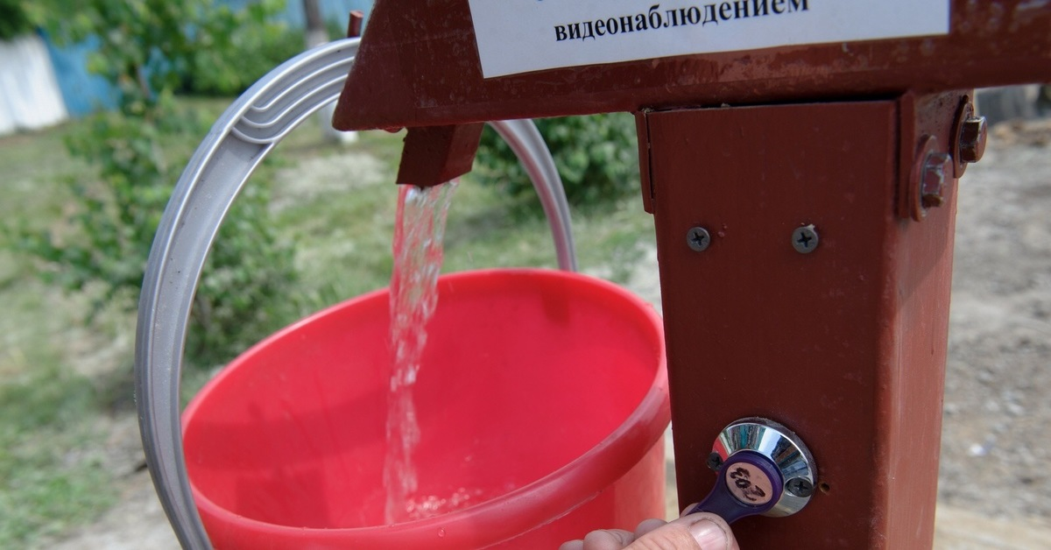
Выполнено строительство водовода в д. Романенкина, протяженностью 3,52 км. на сумму 44 225,17 тыс. руб.

Slide 9



В 2021 – 2022 гг. проект реализован на сумму 715,3 млн. руб.
В том числе:
Федеральный бюджет – 676,1 млн. руб.;
Областной бюджет – 28,1 млн. руб.;
Местный бюджет – 1,8 млн. руб.;
Внебюджетные источники - 9,3 млн. руб.
Реализовано
7 мероприятий ,
одно выполняется:
-2 Ремонта
д/садов
-1 Ремонт школы
-4 Автомобиля
- Стр-во школы

Slide 10
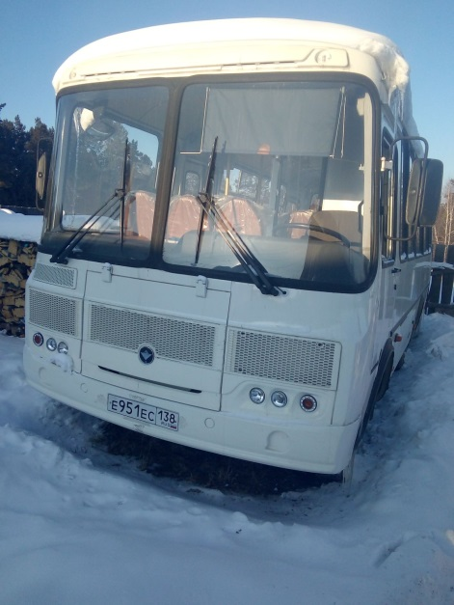
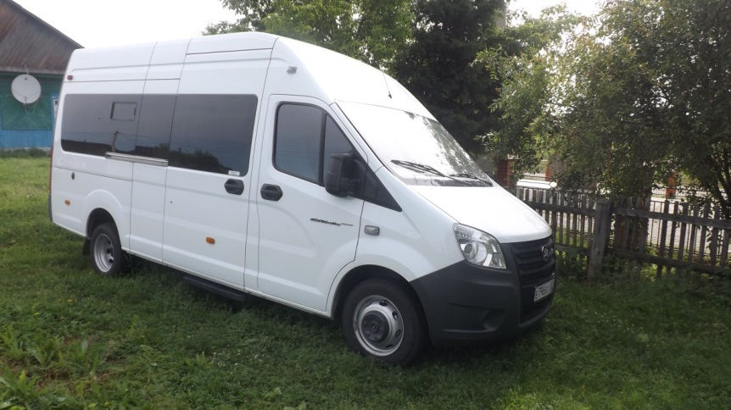
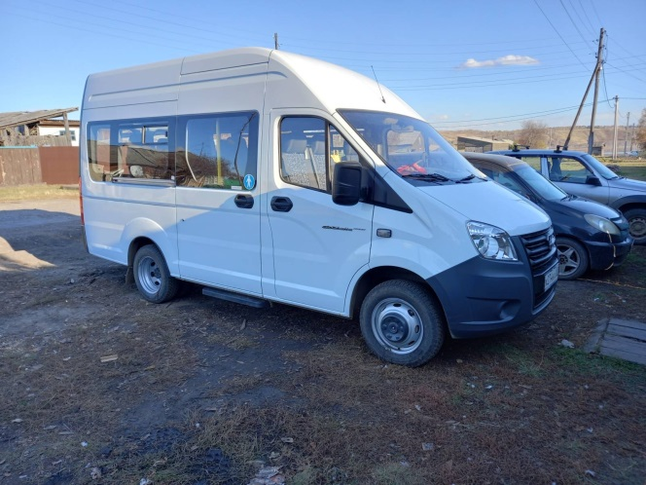
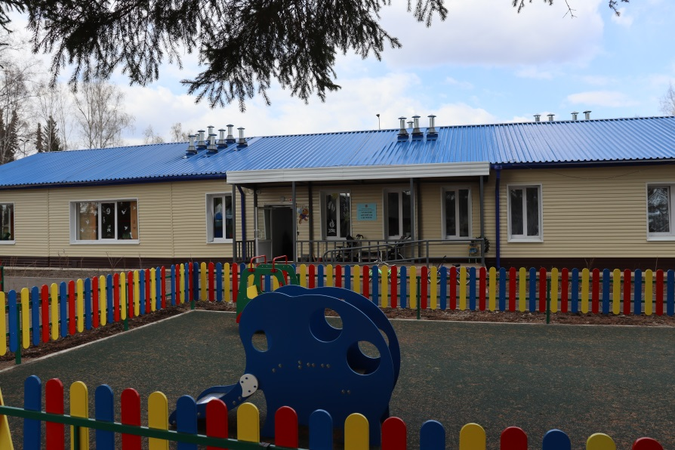
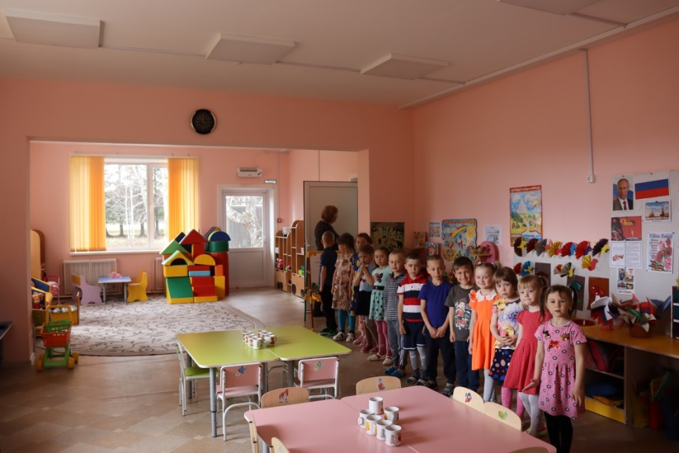
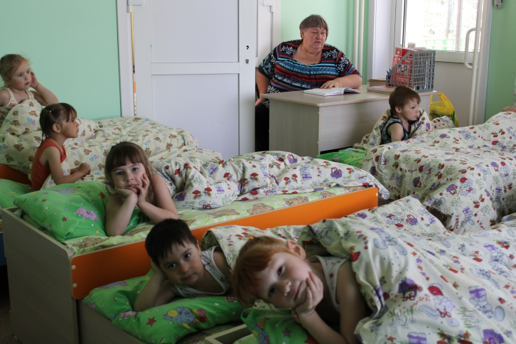
Приобретено 4 единицы техники для домов культуры
Выполнены капитальные ремонты здании МБДОУ Тагнинский детский сад «Светлячок», МБДОУ детский сад «Солнышко» с. Холмогой, Солерудниковской гимназии

Slide 11
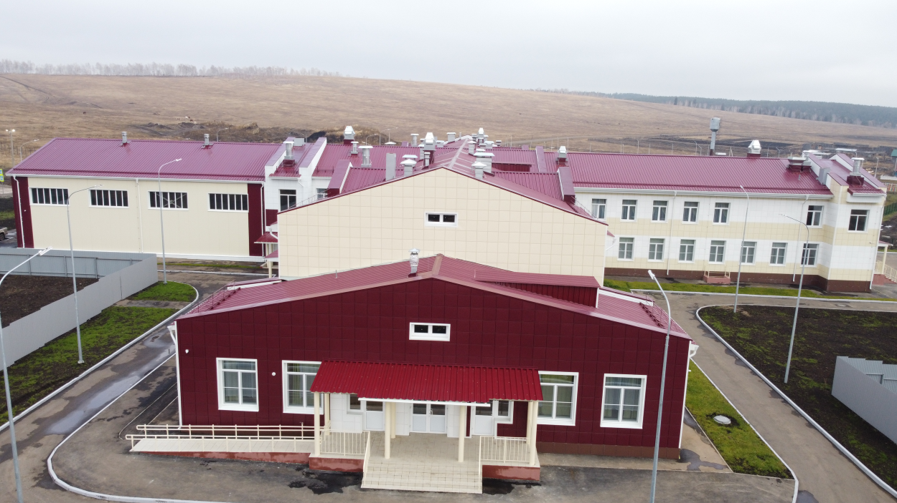
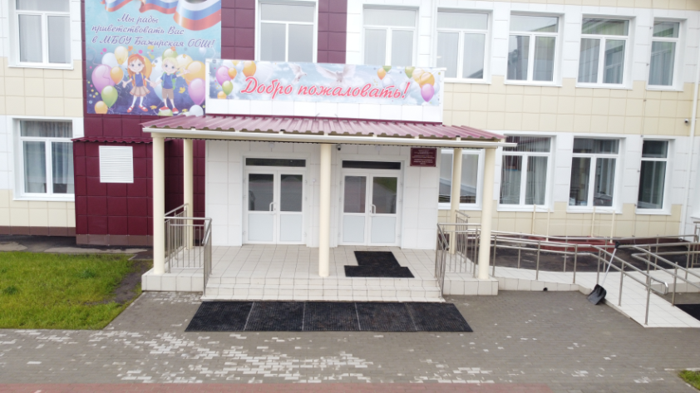
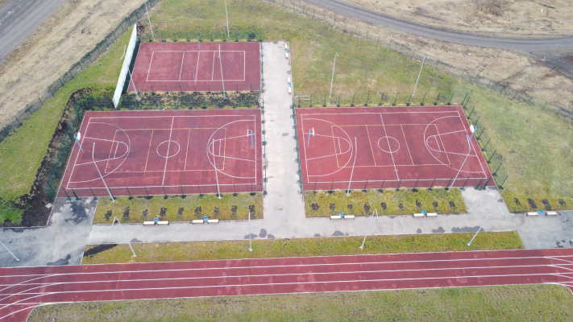
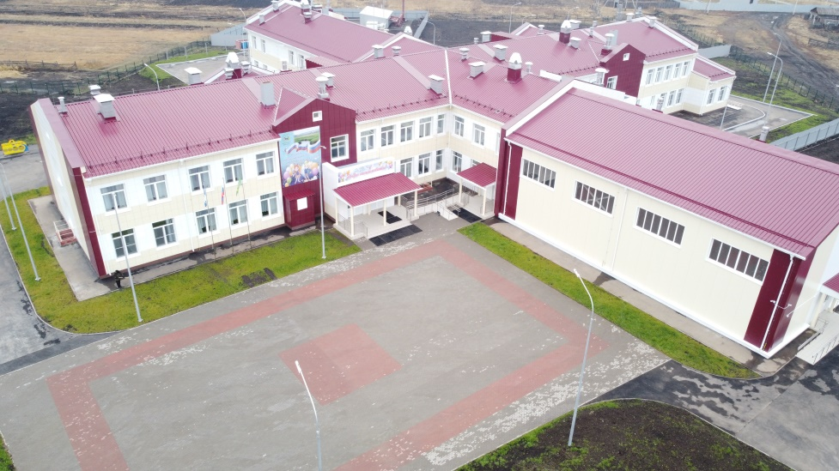
Построена новая школа в с. Бажир на 154 учащихся.
Сумма мероприятия составила 486,5 млн. руб.

Slide 12
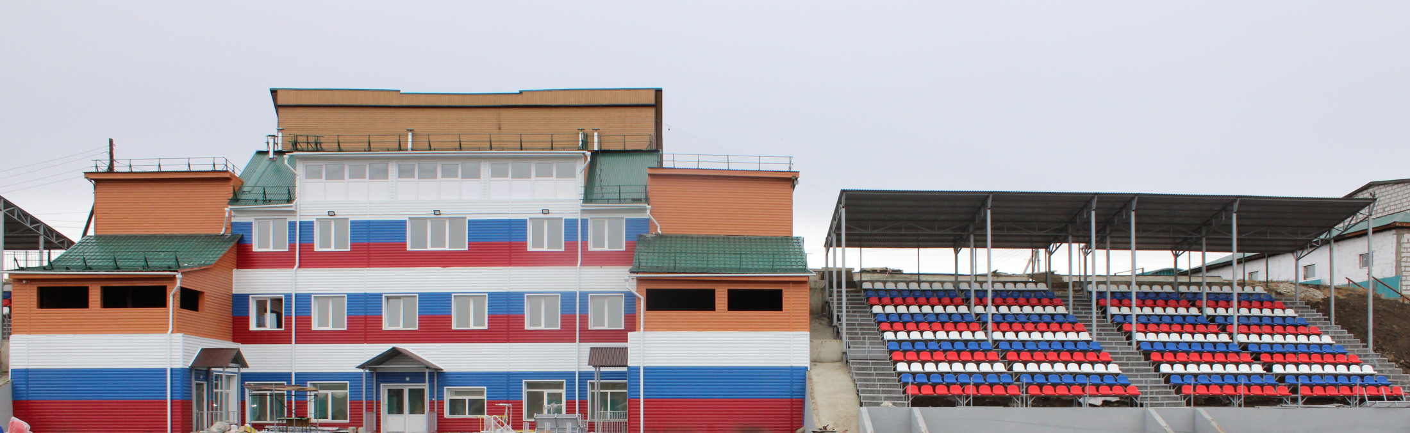
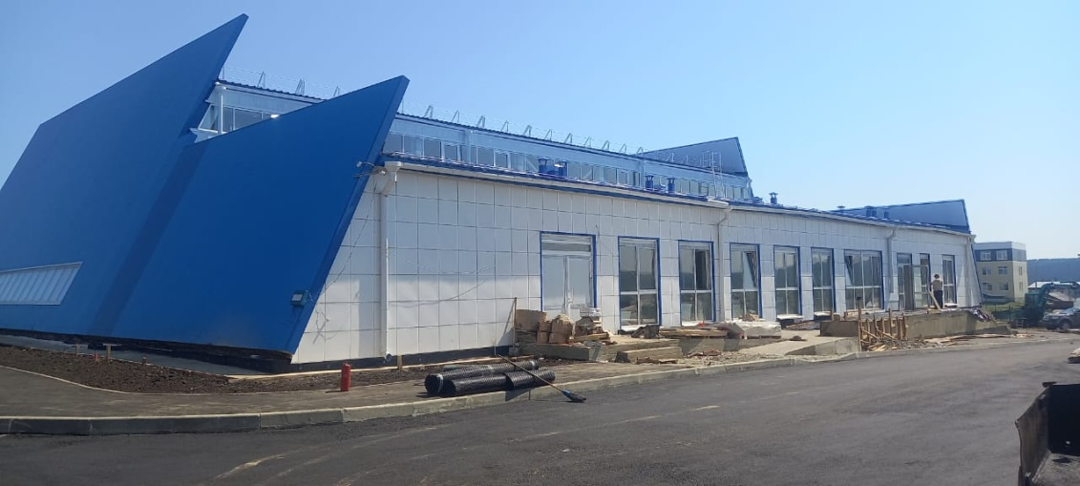
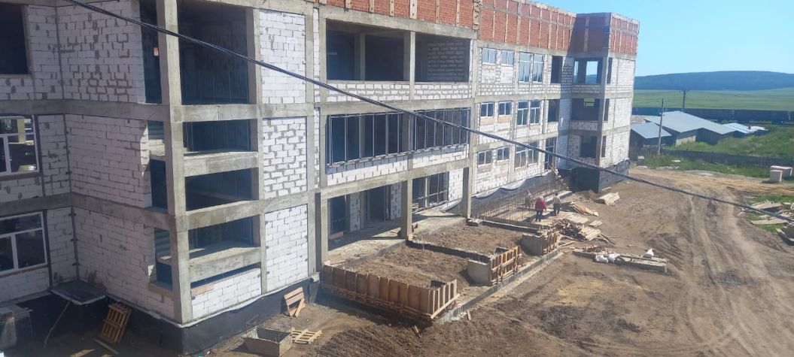
В настоящее время реализуется проект 2022 – 2024 гг. на сумму 1522,5 млн. руб.
В рамках которого осуществлен капитальный ремонт спортивного комплекса в п. Залари на сумму 73,2 млн. руб. Проводится реконструкция Заларинской средней школы № 2 и построен Физкультурно-оздоровительный комплекс в п. Залари.

Slide 13
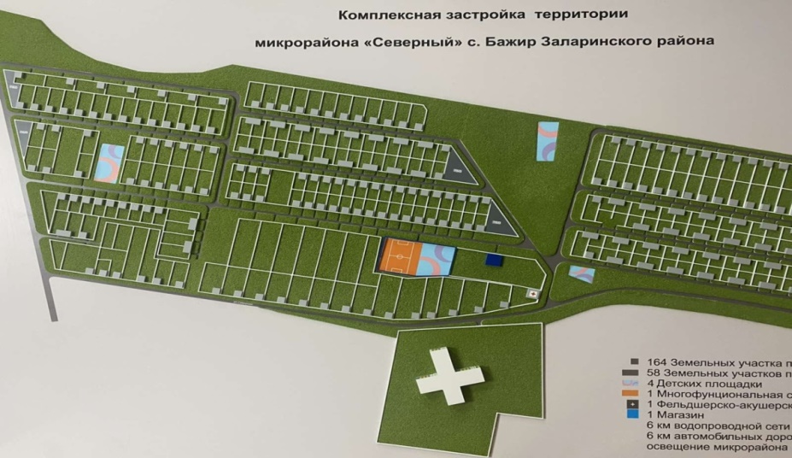
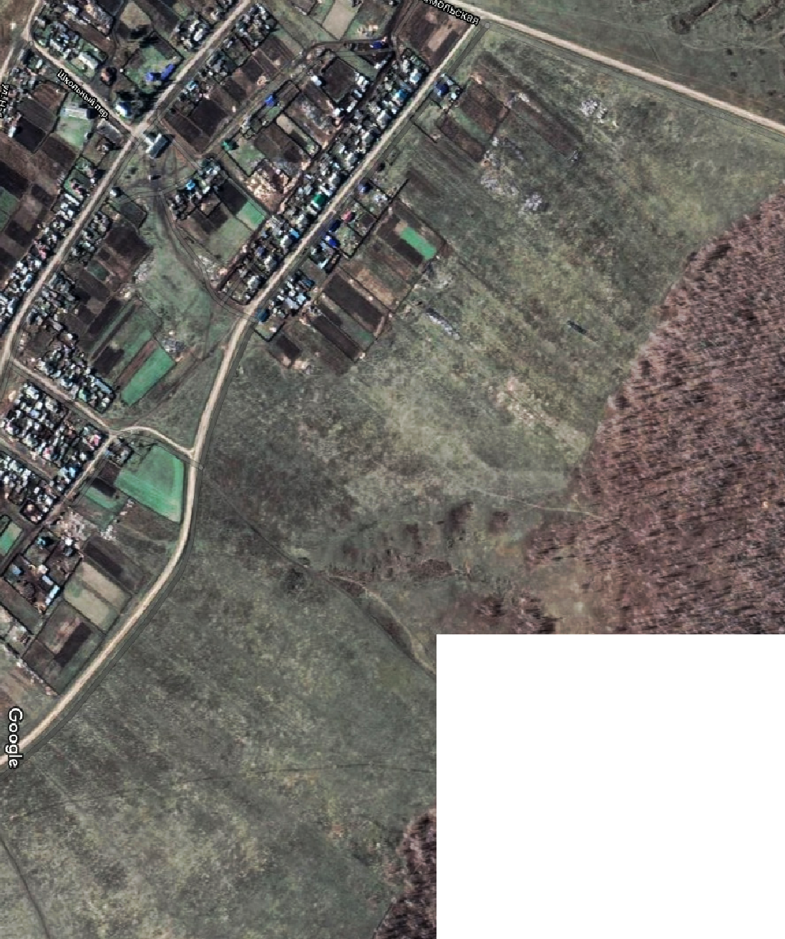



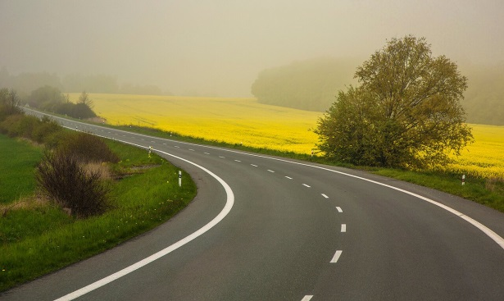

В 2023 году дан старт реализации проекта комплексного обустройства площадок под компактную жилищную застройку программы территории микрорайона «Северный» в с. Бажир Заларинского района.
Проект разбит на 3 этапа, получено финансирование на реализацию первого из них на сумму 165,9 млн. руб., в состав которого входят строительство автомобильных дорог на сумму 144,8 тыс. руб., сетей водоснабжения – 11,8 тыс. руб. и сетей электроснабжения на сумму 9,3 тыс. руб.
В 2023 году выделено финансирование и осуществлен Капитальный ремонт автомобильной дороги в п. Тыреть на сумму 90,8 млн.руб., являющийся подъездом к объекту социальной сферы, участвующему в КРСТ. В 2024 году будут отремонтированы три дороги в районе.

Slide 14
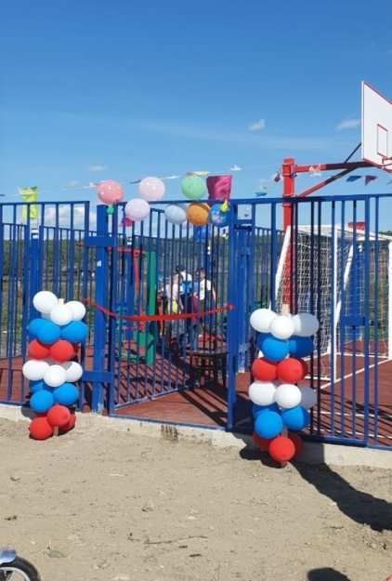
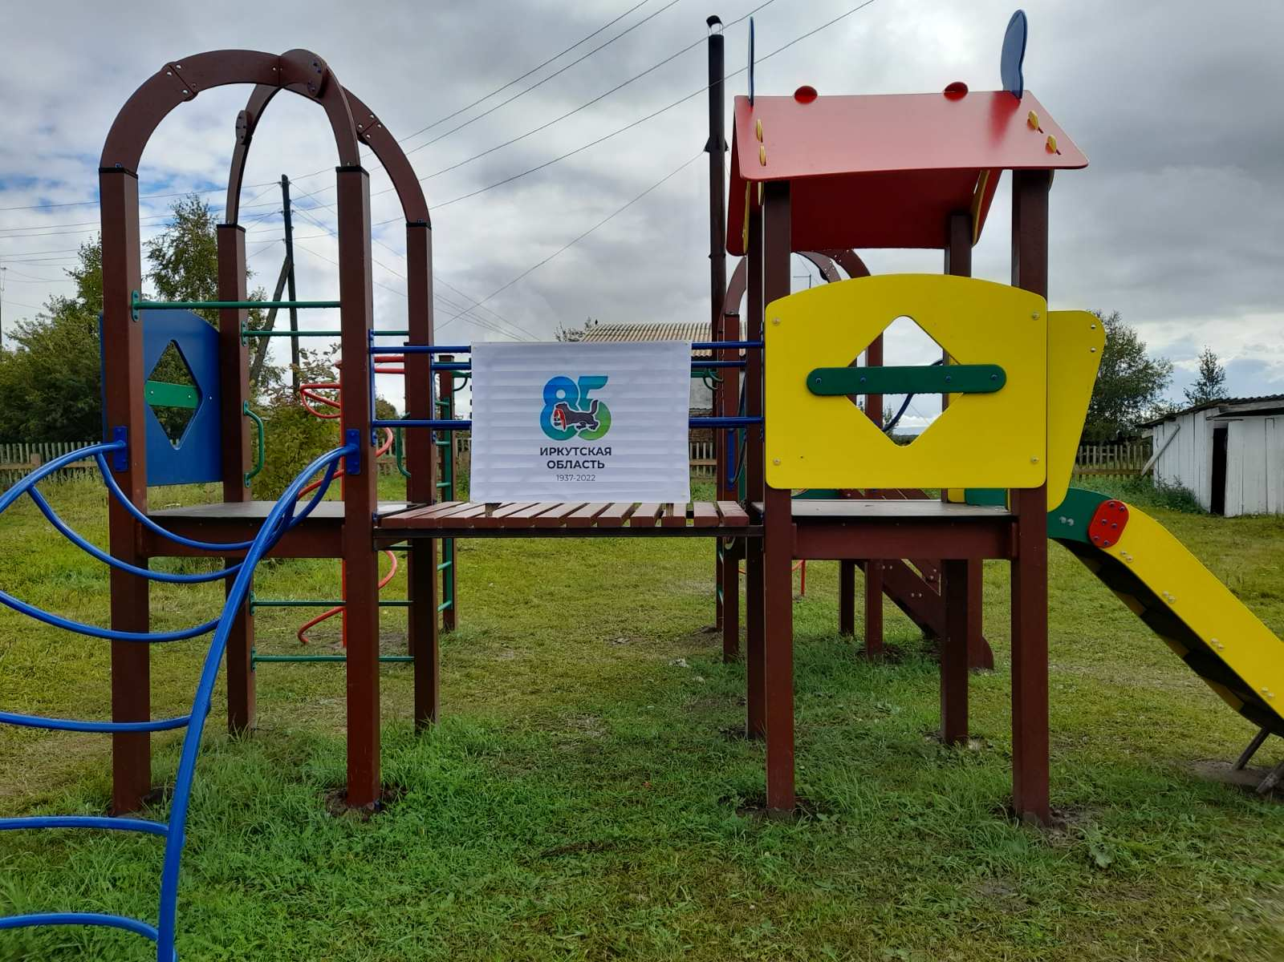
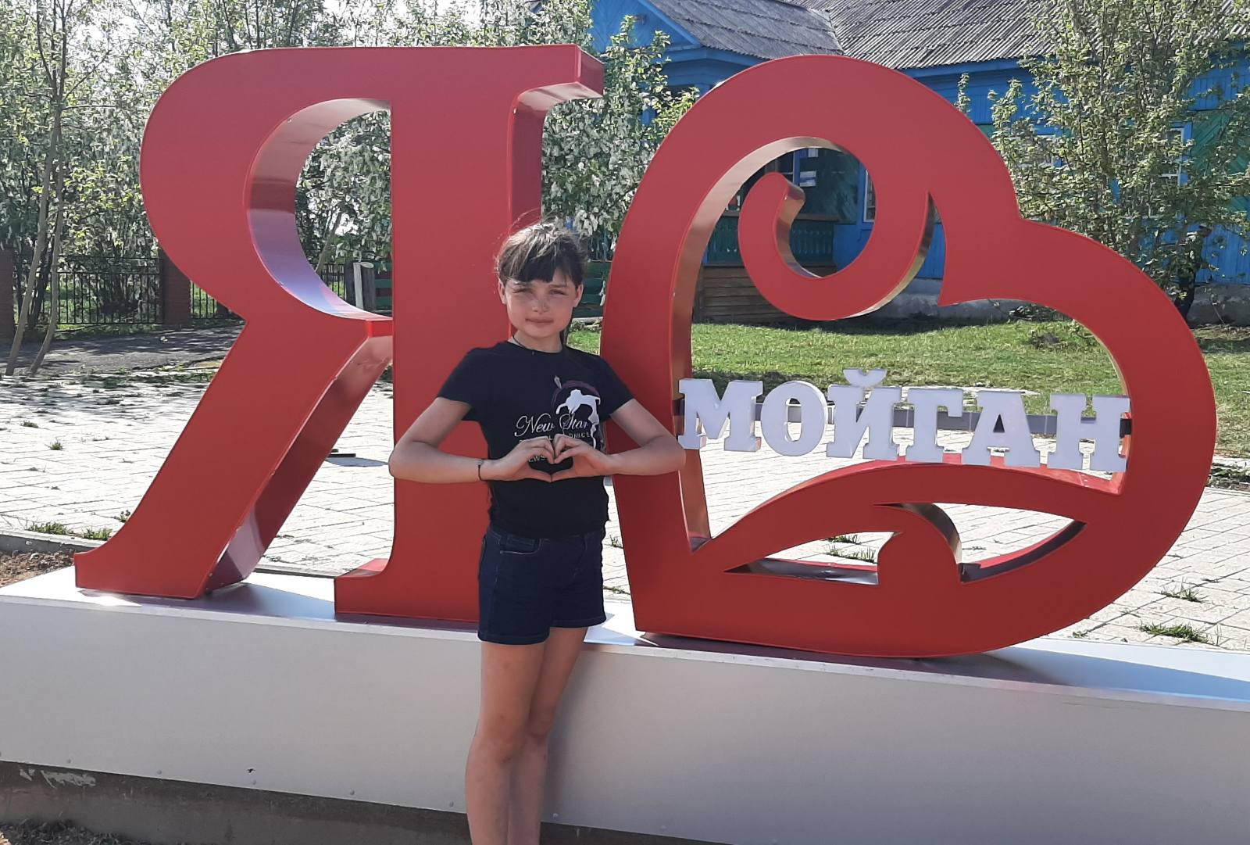
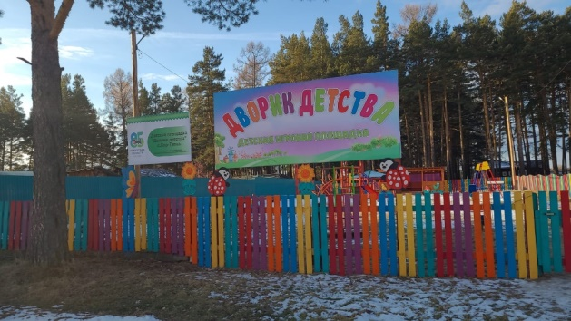
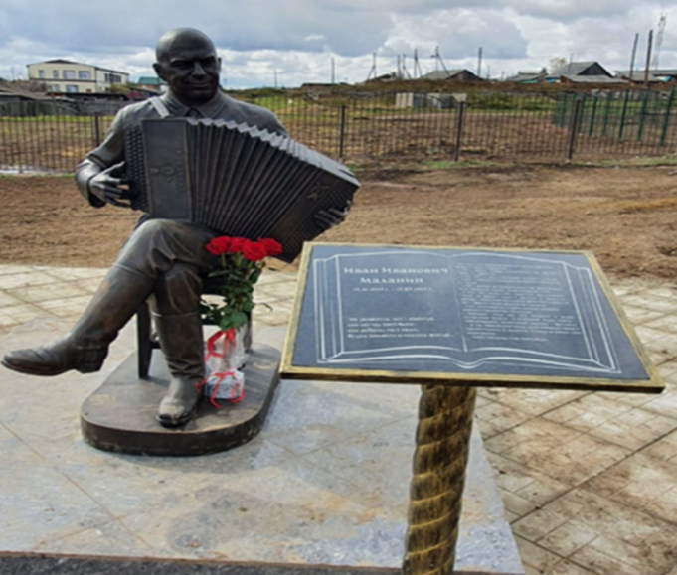
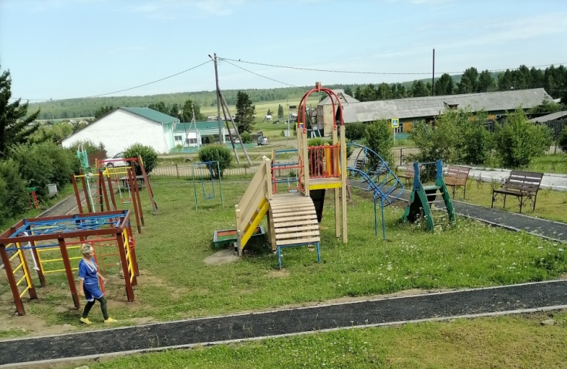
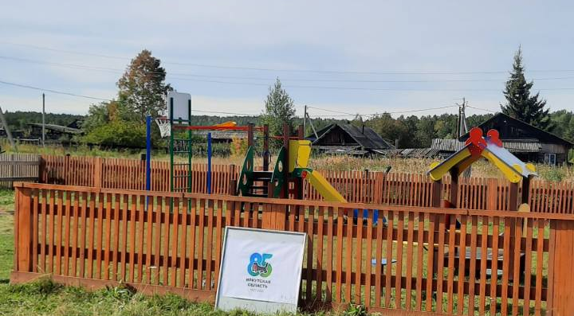
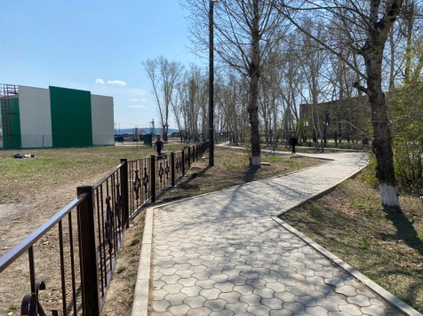
На территории Заларинского района реализуются проекты в рамках мероприятий по благоустройству территорий.
По результатам конкурсов жители 13 муниципальных образований Заларинского района получили возможность благоустроить свои территории.
Были обустройстроены зоны отдыха, игровые площадки, установлены стелы и ограждения, простроены тротуары и пешеходные дорожки.

Slide 15
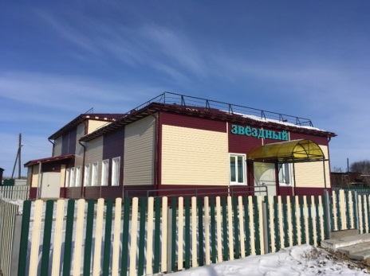

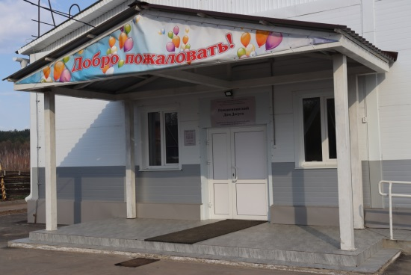


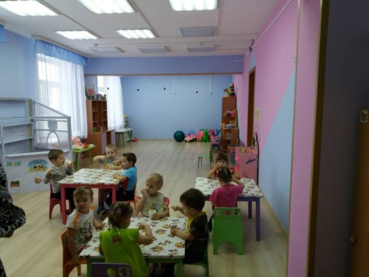
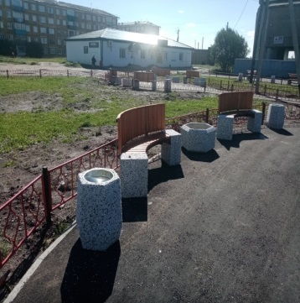
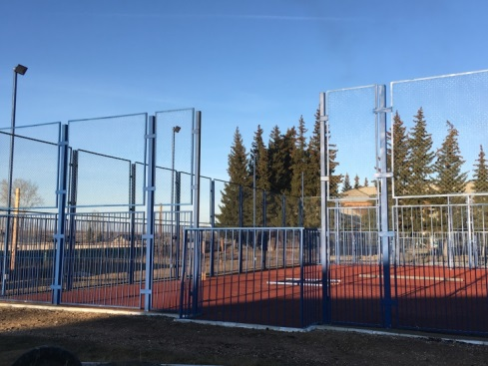
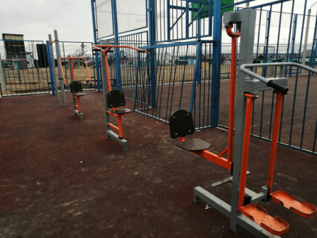
Положительной практикой можно отметить участие Мойганского муниципального образования в государственной программе
Благодаря комплексному подходу в 2019-2020 гг. в с. Мойган, а в 2020-2021 гг. в с. Романенкина были построены дома культуры, детские площадки, места для занятия спортом, благоустроены территории отдыха, проведено централизованное водоснабжение с. Мойган с. Романенкина

Slide 16
Понимая новое направление реализации долгосрочных планов социально-экономического развития сельских агломераций, нами, с точки зрения развития экономики и занятости территории, были сформированы мероприятия, направленные на развитие опорного населенного пункта п. Залари на 6 лет:
В связи с географической особенностью, в районе имеются населенные пункты, не обеспеченные нормативами обеспечения качественными услугами, удаленные на расстоянии до 80 км. от опорного населенного пункта.
Наименование объекта | Проектная мощность | Проектно-сметная документация
Строительство КОС в м-не ЗМЗ п. Залари | 1600 м3/сут. | Имеется
Капитальный ремонт д/к Родник | 9981 чел. | Имеется
Строительство детского сада (ул. Советская) | 90 мест | Имеется
Строительство поликлиники и капитальный ремонт здания Хирургии Заларинской ЦРБ | 100 посещений | находится в стадии разработки
Строительство ДШИ | 9981 чел. | в стадии разработки
Строительство детского сада на 90 мест (Аверченко), начальной школы (Солнечный) | 90 и 210 мест | находится в стадии разработки
Строительство блочно-модульных котельных в МПМК, сетей водоснабжения в мкр-нах Центральный, Целистрой и ДОК, Инфраструктуры мкр-на Новый |  | находится в стадии разработки
Капитальный ремонт автомобильных дорог
Строительство зданий ИВС и МВД

Slide 17
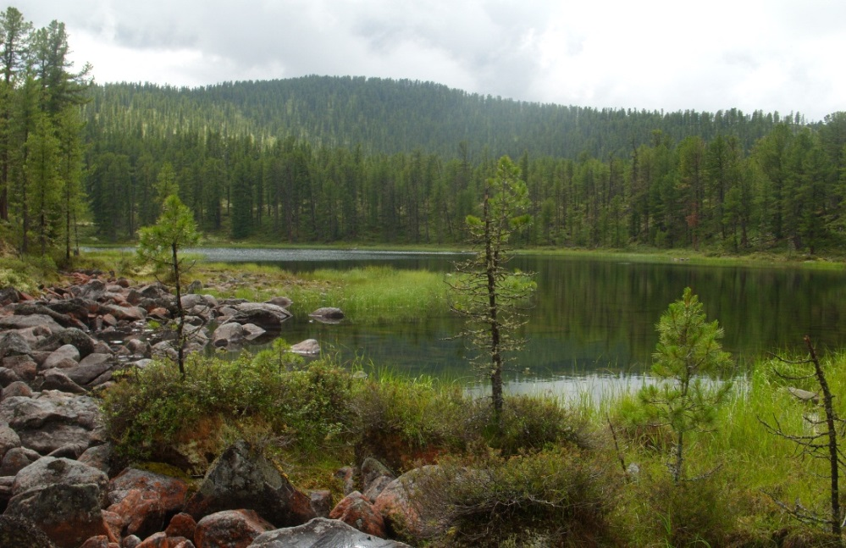
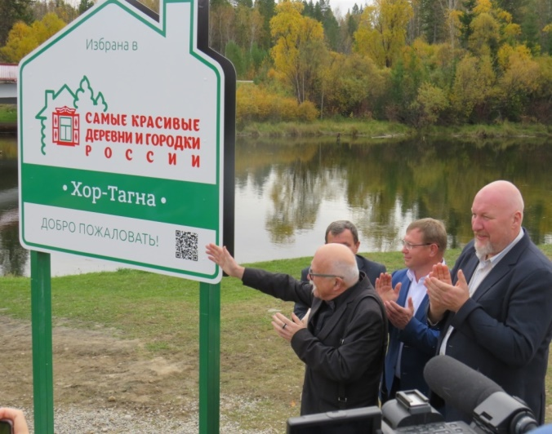

В результате реализации государственной программы существенно обновлена социальная инфраструктура, территория Заларинского района преображается, активно развивается туризм, разработан и запущен туристический маршрут «Заларинское кольцо».
Наши села звучат на уровне страны, так, село Хор-Тагна Заларинского района признали одной из лучших деревень России и включили в ассоциацию «Самые красивые деревни России». А в 2022 году Хор-Тагнинское МО заняло 2 место во Всероссийском конкурсе «Лучшая муниципальная практика»
Программа способствует привлечению сельского населения, удовлетворению потребностей сельского населения в благоустроенном жилье, повышению уровня комплексного обустройства сельских населенных пунктов объектами социальной инженерной инфраструктуры, активизации граждан в реализации общественно значимых объектов и значительно повышает качество и уровень жизни населения.
Notes:
17

Slide 18
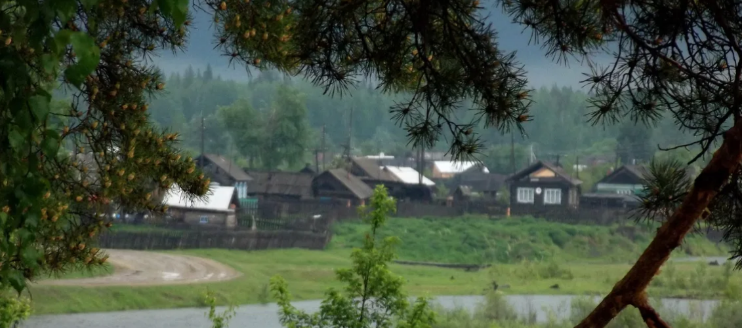
Спасибо за внимание!

